Slide 1
UE Projet d’études
Présentation MÉTIERS
PASS Lyon-EST
8 novembre 2024
MATINEE des METIERS 2024-2025

Slide 2
Questions/Réponses (sur slido.com)

Slide 3
Déroulement et objectifs de la matinée
Présentation du formulaire SIDES
Vous informer sur le déroulement des études et les débouchés des filières
Vous permettre d’échanger avec des étudiants d’années supérieures
Vous aider à compléter votre projet d’études et à choisir les UE Spé et les filières
Médecine
Pharmacie
Kinésithérapie
Maieutique
Odontologie
Rencontre avec des étudiants des 5 filières

Slide 4
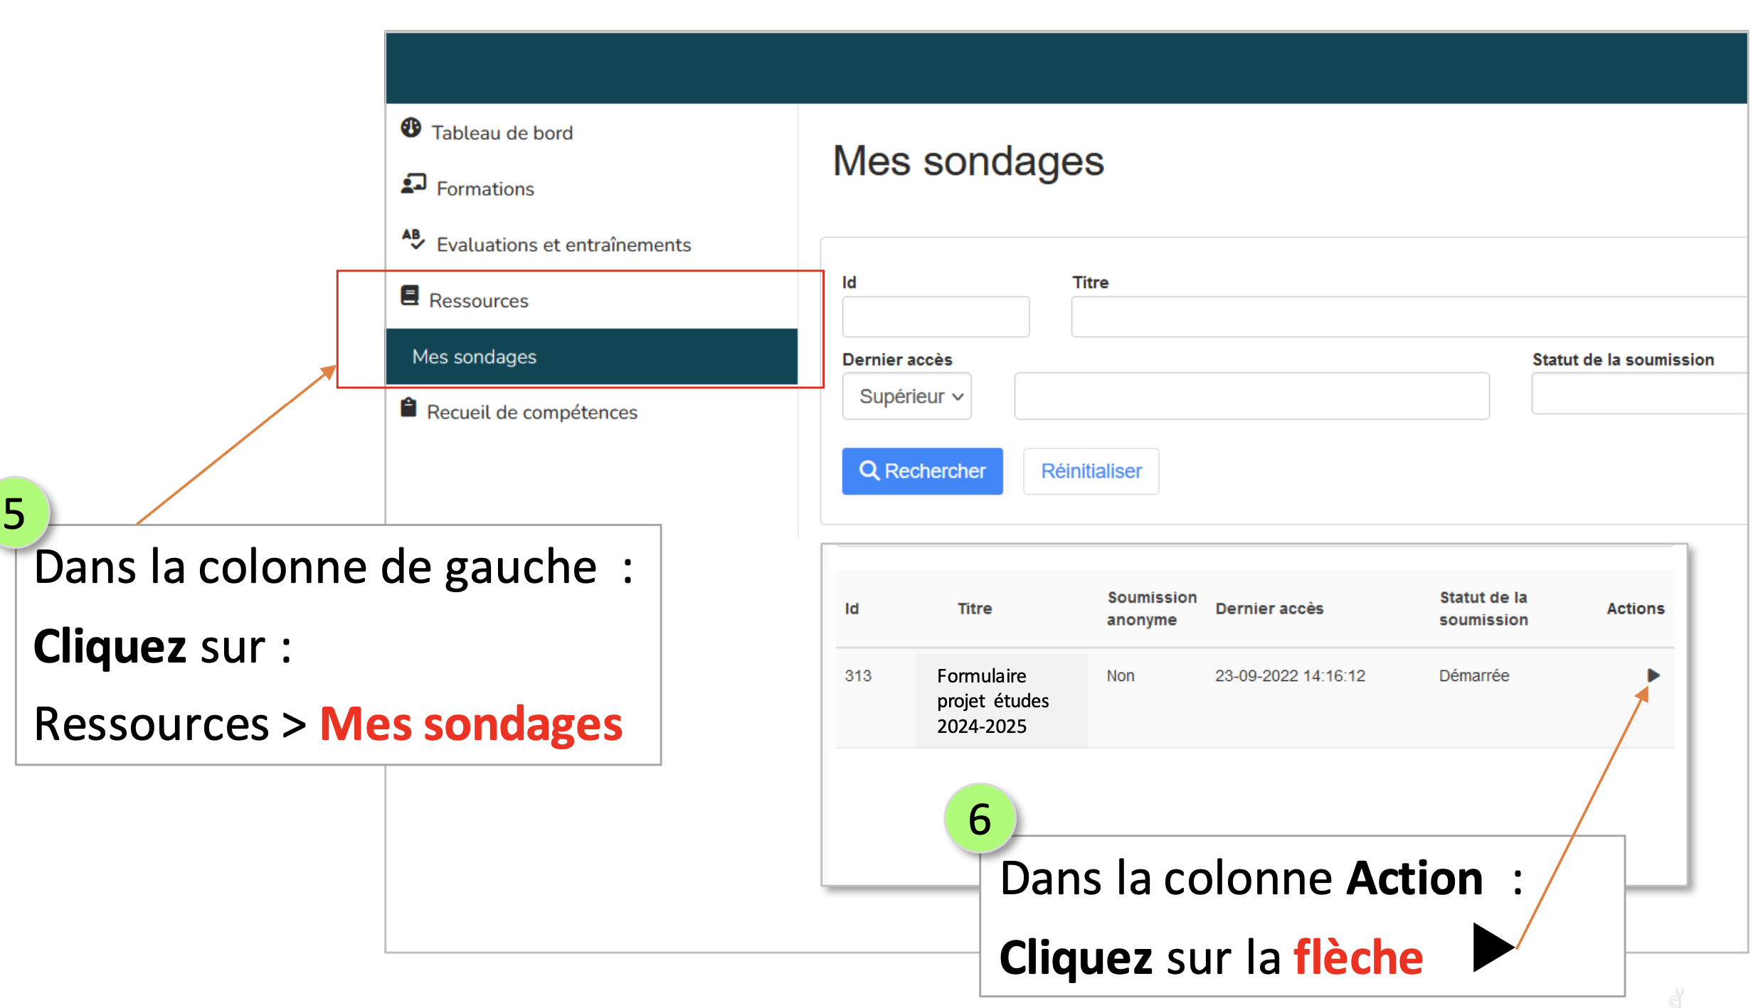
Accéder au formulaire sur THEIA/Espace Apprenant

Slide 5
Remplir le formulaire

Slide 6
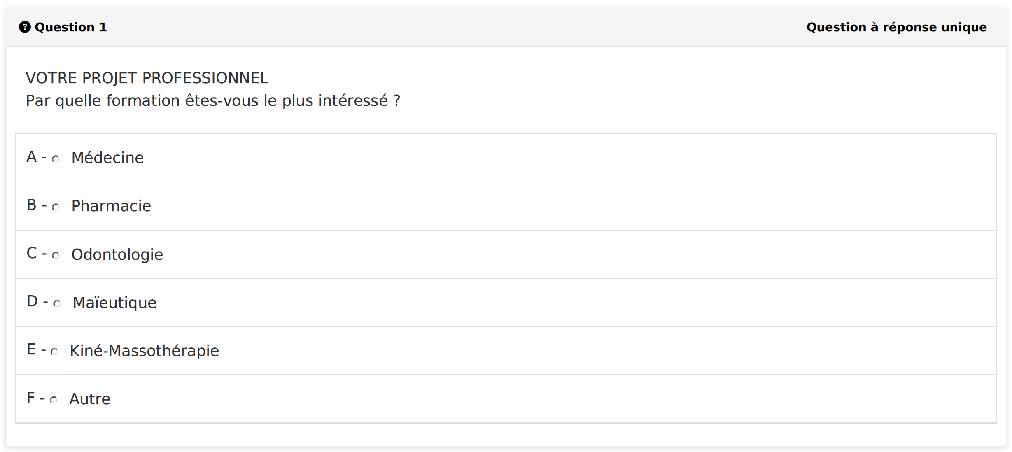
Les questions : projet professionnel

Slide 7
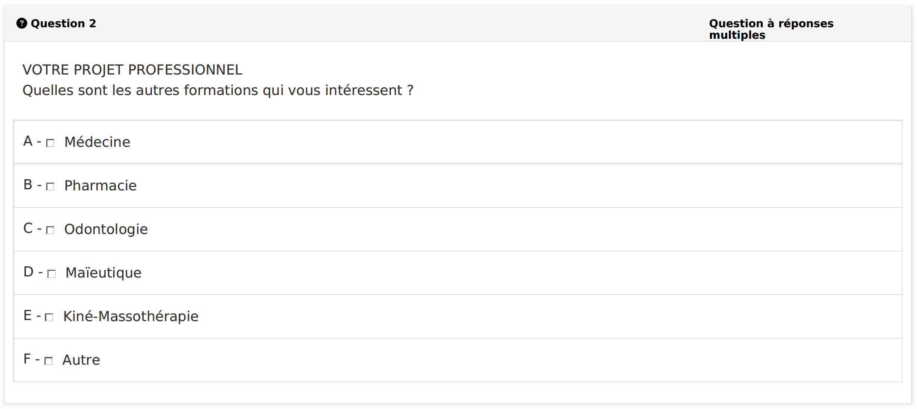
Les questions : projet professionnel

Slide 8
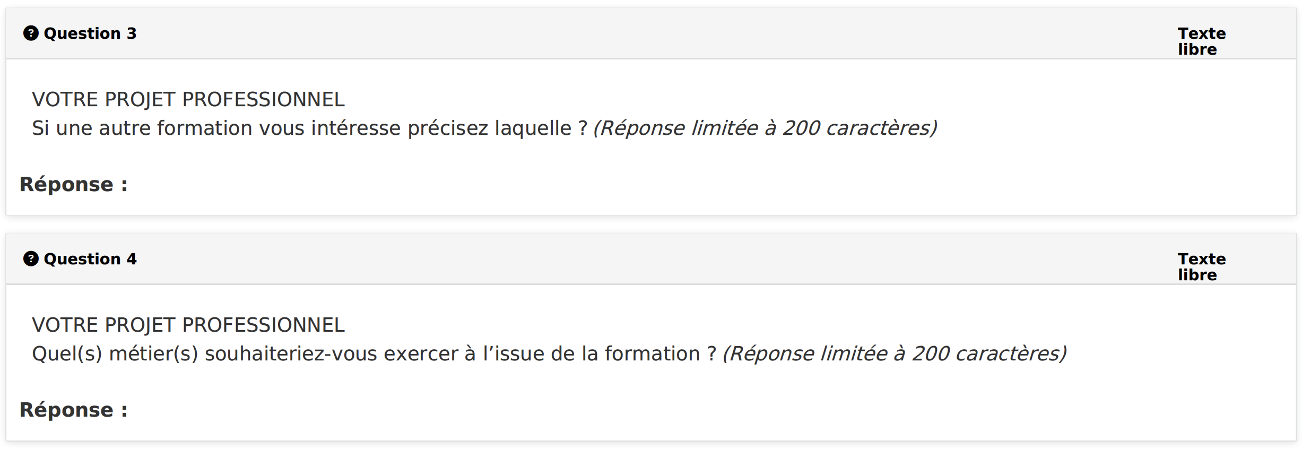
Les questions : projet professionnel

Slide 9
Les questions : projet professionnel

Slide 10
Les questions : projet personnel

Slide 11
Les questions : projet personnel

Slide 12
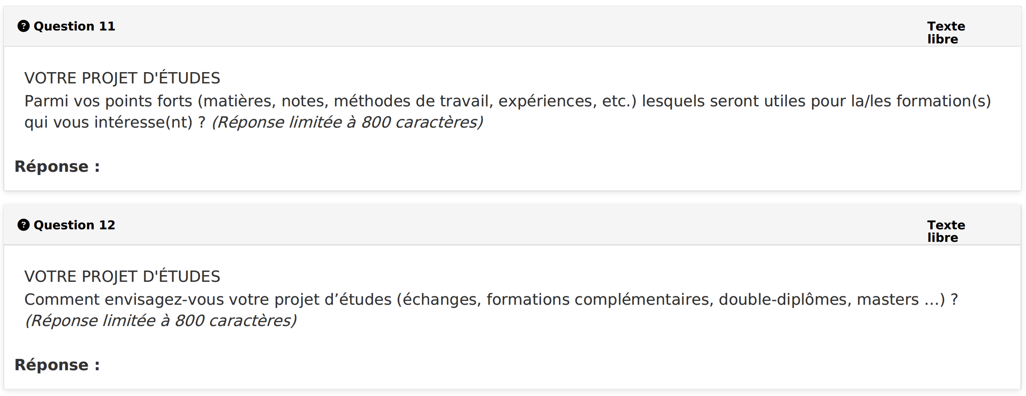
Les questions : projet d’études

Slide 13
Les questions : projet de réorientation

Slide 14
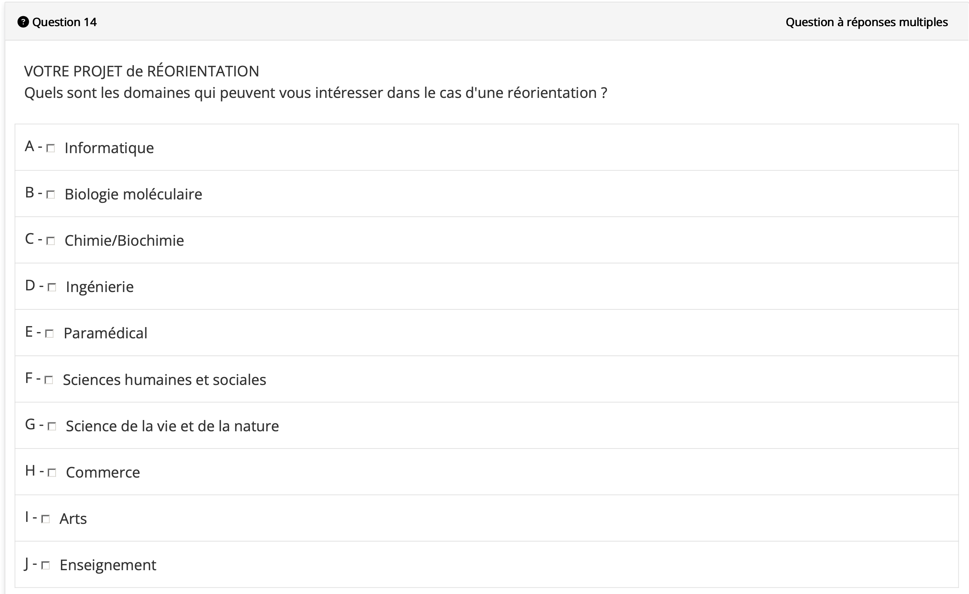
Les questions : projet de réorientation

Slide 15
Les questions : projet de réorientation

Slide 16
Questions/Réponses (sur slido.com)

